Slide 1
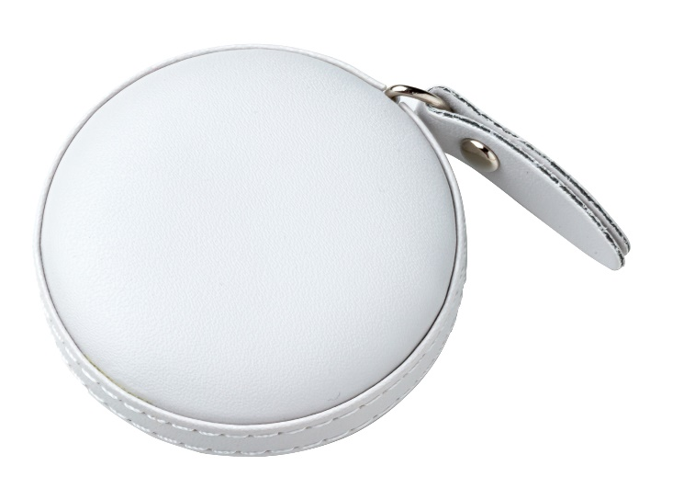
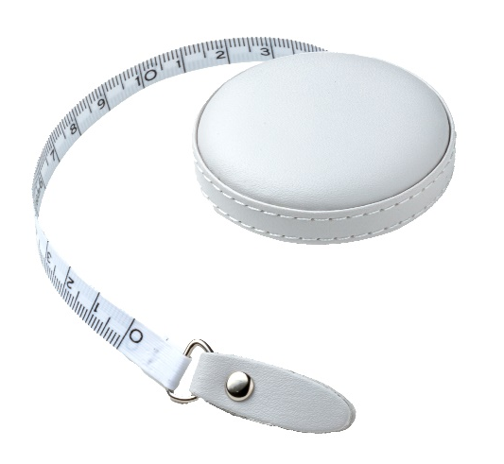

ＳＪ－40M PUメジャー 1.5Ｍ
参考上代 ：460円(税別)
発送単位 ：１個～ 下代30,000円未満送料別途
サイズ ：Φ55x16㎜
袋サイズ ：
個装形態 ：OPP袋
個装重量 ：
材質 ：ポリウレタン、ポリ塩化ビニル、ABS他
色 ：白
入数 ：600個（50ｘ12）
外箱サイズ：
内箱サイズ：
生産国 ：中国
備考 ：
高級感のあるPUカバーの1.5ｍメジャー
ご家庭に仕事場に1つあると便利です。
株式会社 昭栄精化工業 担当 高槻 箕弘
〒577-0026 東大阪市新家東町2-16
TEL 06-6789-7517 FAX 06-6789-7656
e-mail shoei@bridge.ocn.ne.jp

